Slide 1


Slide 2
La asignatura Detección de necesidades en la organización es fundamental para que desarrolles la habilidad de identificar problemas y necesidades específicas dentro de una organización
A través de esta asignatura aprenderás diversas metodologías y técnicas que te permitirán no solo reconocer claramente los problemas organizacionales, sino también identificar sus causas raíz y evaluar el impacto que tienen en los objetivos estratégicos de la organización
Adicionalmente, aprenderás a emplear técnicas prácticas como:
Entrevistas estructuradas
Cuestionarios y
Matrices de priorización, que te permitirán analizar información relevante de manera objetiva y confiable, para finalmente elaborar reportes claros y bien fundamentados que faciliten la toma efectiva de decisiones en contextos laborales reales.

Slide 3
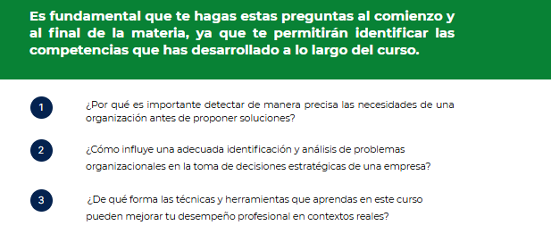

Slide 4
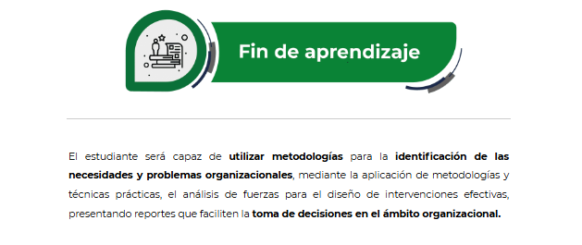

Slide 5
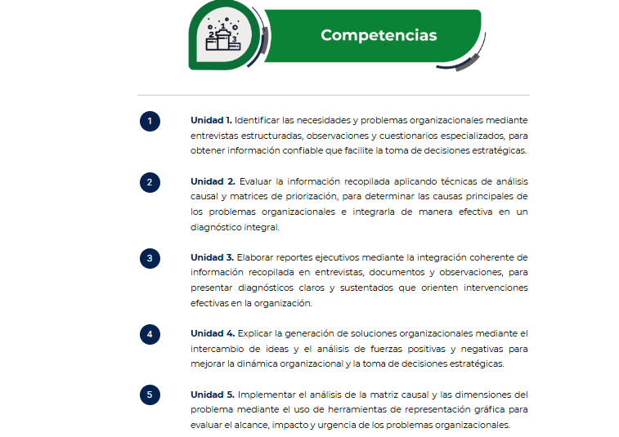
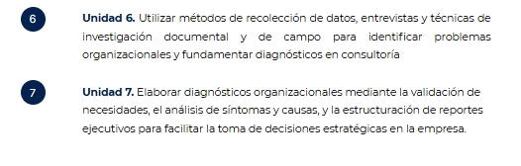

Slide 6
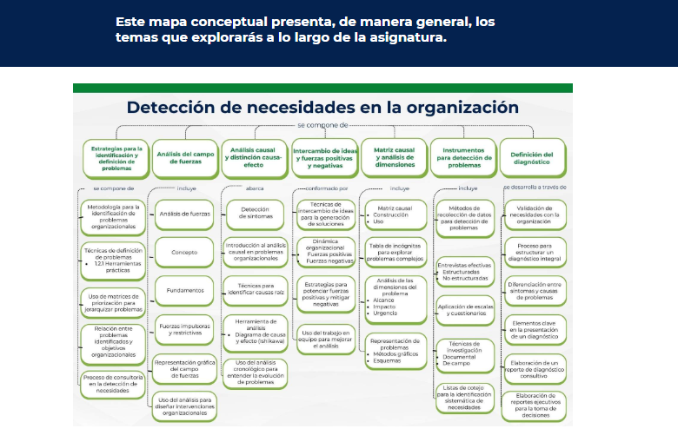

Slide 7
Unidad 1. Estrategias para la identificación y definición de problemas
Propósito de la Unidad:
Que el estudiante desarrolle la capacidad de identificar, definir y priorizar problemas organizacionales reales, alineándolos con los objetivos estratégicos de la organización, utilizando metodologías y herramientas propias de la consultoría

Slide 9
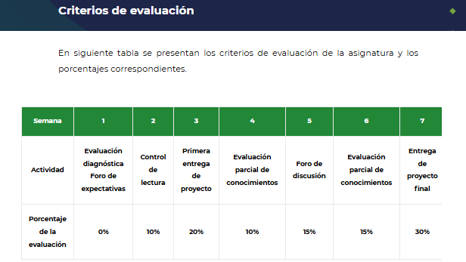

Slide 10
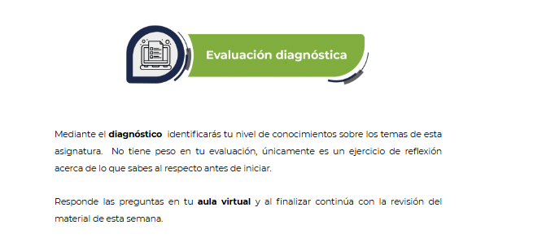

Slide 11


Slide 12
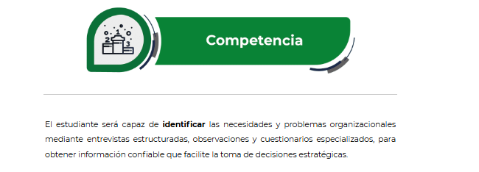

Slide 13
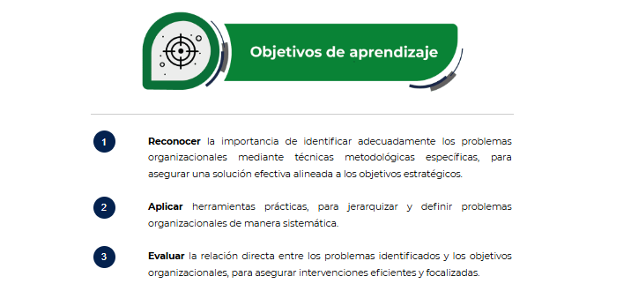

Slide 14
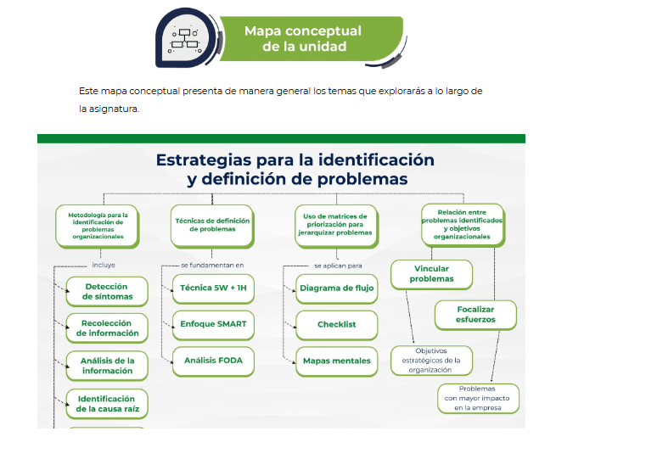
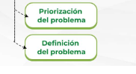

Slide 15
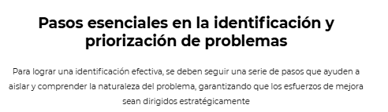

Slide 16
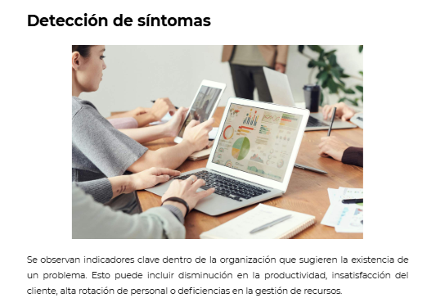

Slide 17
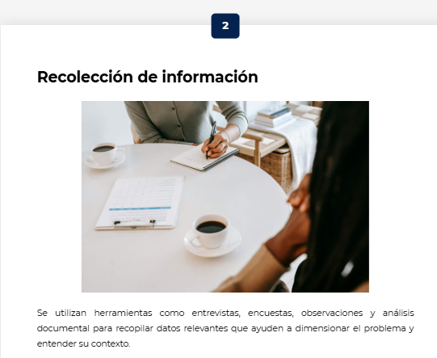

Slide 18
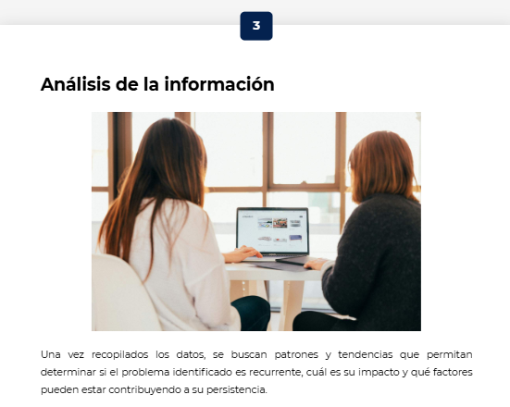

Slide 19
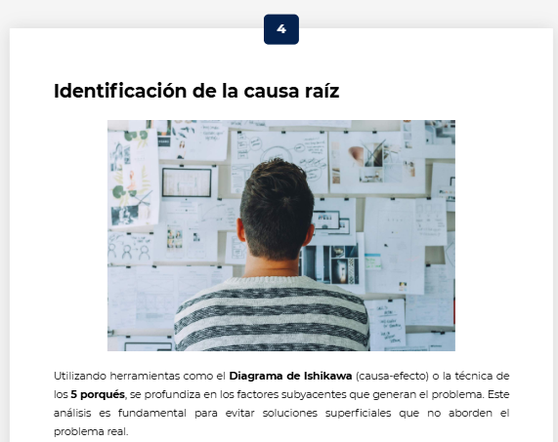

Slide 20
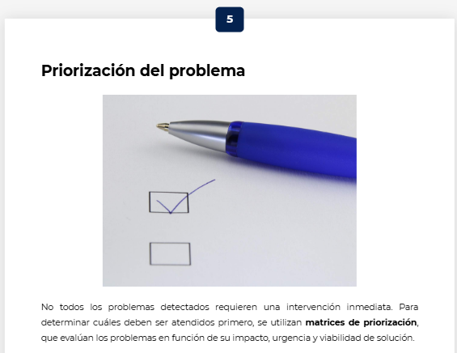

Slide 21
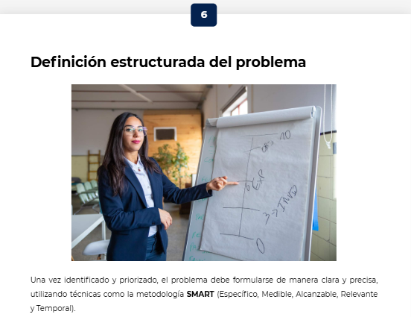

Slide 22
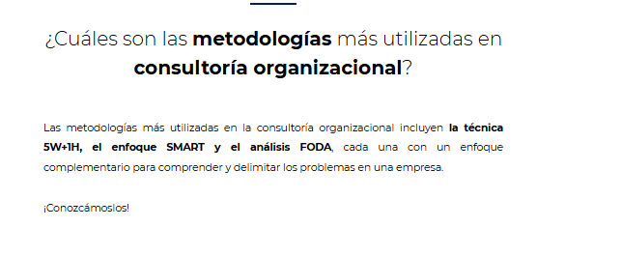

Slide 24
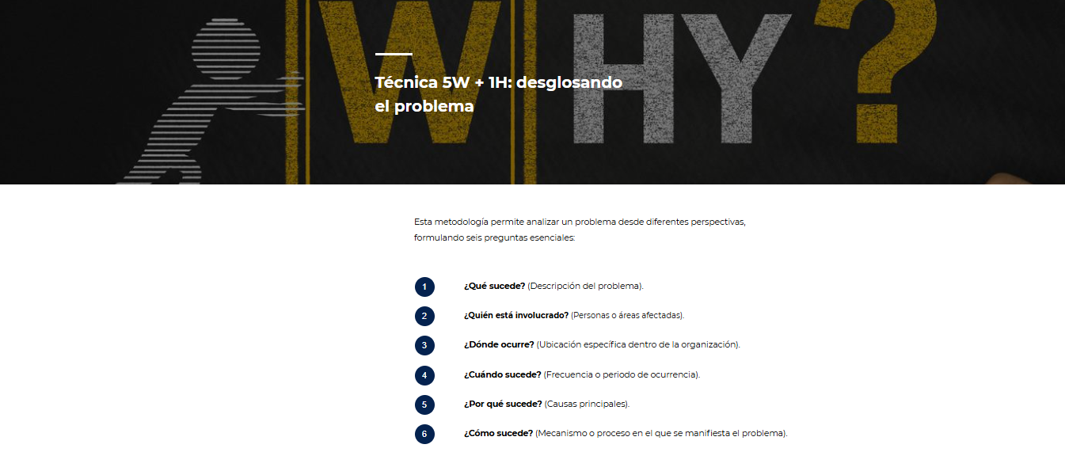

Slide 25
5W+1H:
El modelo 5W+1H está compuesto por 6 preguntas clave que son:
¿Qué? (What)
¿Qué está ocurriendo? ¿Cuál es el problema o la situación?
¿Quién? (Who)
¿Quién está involucrado? ¿Quién es responsable o afectado?
¿Cuándo? (When)
¿Cuándo ocurre este problema o situación? ¿Cuál es el tiempo relacionado con el evento?
¿Dónde? (Where)
¿Dónde sucede? ¿En qué lugar o contexto se da el problema?
¿Por qué? (Why)
¿Por qué está ocurriendo este problema? ¿Cuál es la causa o motivación detrás del evento?
¿Cómo? (How)
¿Cómo se lleva a cabo o sucede este problema? ¿Qué pasos o acciones lo originan?
El +1H hace referencia al "¿Cómo?", que permite entender los métodos, procedimientos o causas que están detrás del evento o problema.

Slide 26
5W+2H
El modelo 5W+2H añade una pregunta adicional, que es:
¿Cuánto? (How much)
¿Cuánto cuesta o cuántos recursos se están involucrando? ¿Cuál es la magnitud del problema?
¿Para qué? (How for)
¿Para qué se está llevando a cabo una determinada acción? ¿Cuál es el propósito final o la consecuencia de este problema o situación?
Ahora, con el +2H, se obtienen más detalles sobre el impacto y el propósito del problema, lo que puede ayudar a comprender no solo cómo se origina el problema, sino también su escala y las motivaciones detrás de las acciones involucradas.

Slide 28
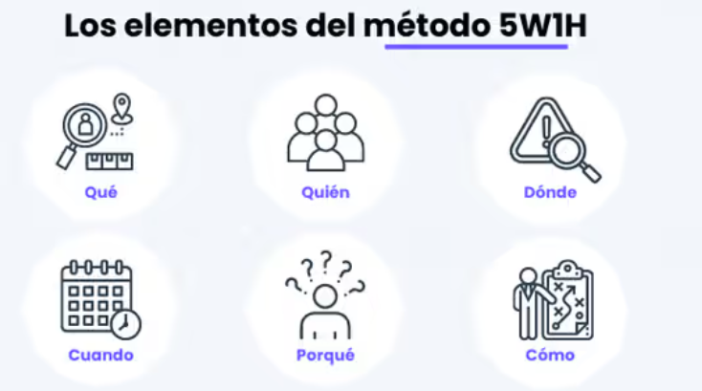
Análisis de cada herramienta
Técnica 5W+1H
¿Qué la hace útil?
Esta técnica permite obtener información clara y detallada al responder las preguntas clave
Es especialmente útil cuando se trata de entender a fondo un problema o situación antes de tomar decisiones
Al preguntar sobre todos los aspectos de una situación, puedes identificar elementos que no eran evidentes al principio

Slide 29
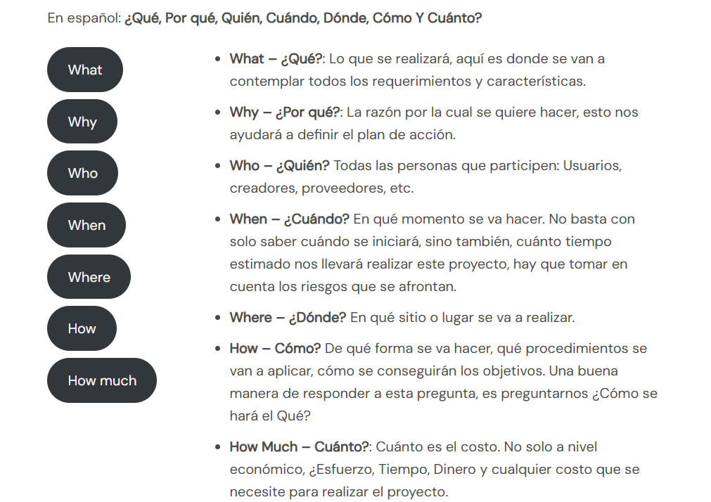

Slide 30
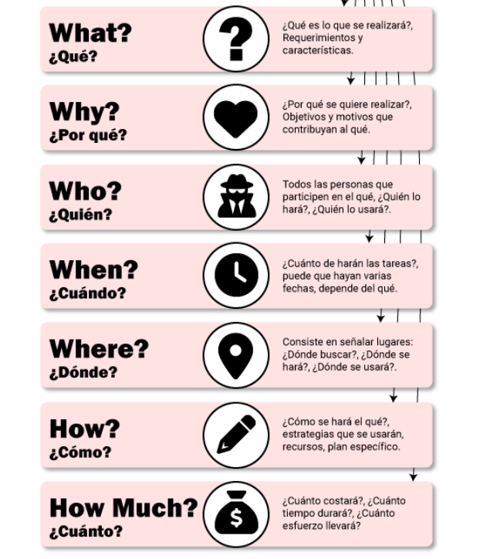

Slide 31
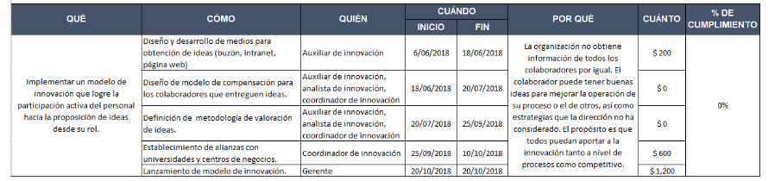

Slide 32
La técnica SMART
Es crucial en la consultoría organizacional porque permite transformar diagnósticos en objetivos claros, medibles y alcanzables, asegurando que las recomendaciones no se queden en teoría sino que se conviertan en resultados concretos
Con ella, los consultores logran alinear a la empresa hacia metas estratégicas, evaluar avances y ajustar acciones con precisión
¿Qué es la técnica SMART?
SMART es un acrónimo que define cómo deben formularse los objetivos en un diagnóstico organizacional:
S (Specific / Específico): El objetivo debe ser claro y concreto
M (Measurable / Medible): Debe poder cuantificarse con indicadores
A (Achievable / Alcanzable): Realista según recursos y capacidades
R (Relevant / Relevante): Debe aportar valor estratégico a la organización
T (Time-bound / Temporal): Con un plazo definido para su cumplimiento

Slide 33

Importancia en Diagnósticos Empresariales
Claridad: evita objetivos vagos
Medición: permite evaluar avances
Motivación: metas claras generan compromiso
Alineación estratégica: conecta con la visión de la empresa
Seguimiento: facilita ajustes y rendición de cuentas.

